Slide 1
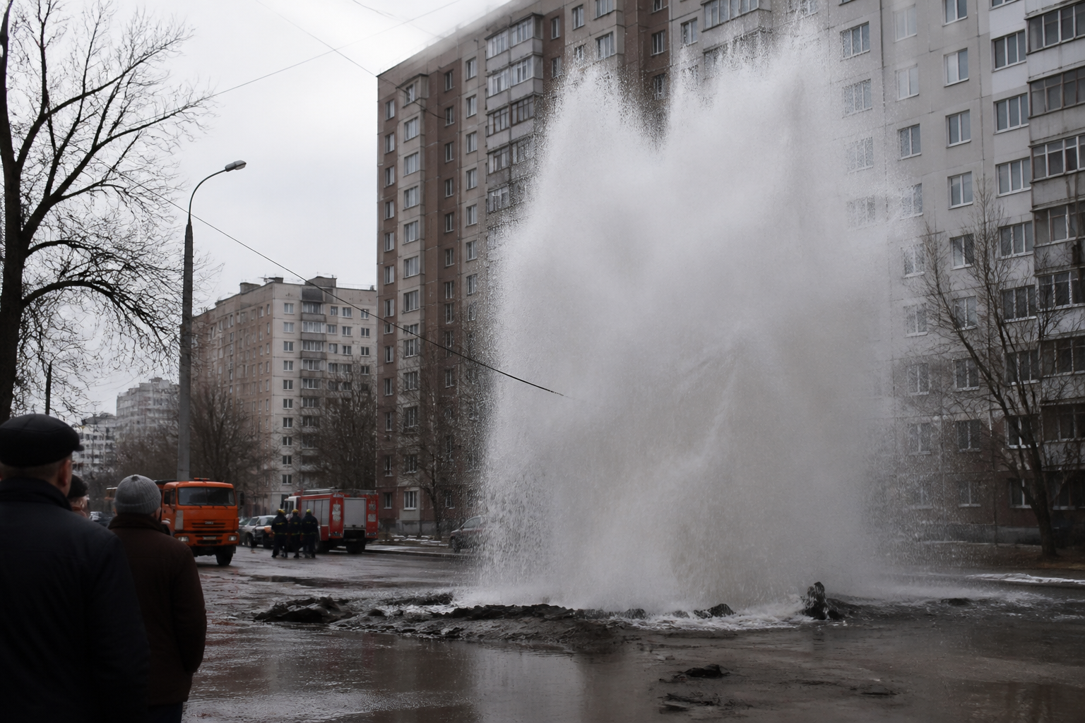
Промышленная безопасность
Примеры и причины аварий и несчастных случаев при эксплуатации трубопроводов пара и горячей воды
Обучение персонала, обслуживающего трубопроводы пара и горячей воды
Модуль охватывает нагрузки на элементы трубопроводов, причины травматизма и аварий, характерные аварии тепловых сетей, последствия аварий, производственный и непроизводственный травматизм, а также классификацию производственных травм.
01 / 16

Slide 2
Трубопроводы ПиГВ
Трубопроводы пара и горячей воды (ПиГВ)
Их элементы находятся под воздействием:
Воздействующие факторы
01
а) Поддерживать ПС в работоспособном состоянии: соблюдать графики технических освидетельствований, технического обслуживания и планово-предупредительных ремонтов. Если срок службы истёк — необходимо заключение экспертизы промышленной безопасности о возможности его продления.
01
внутреннего давления рабочей среды
02
веса труб, арматуры и тепловой изоляции
03
напряжений самокомпенсации, возникающих в результате теплового расширения
Внутреннее давление вызывает напряжение растяжения, а нагрузки — напряжение изгиба.
02 / 16

Slide 3
Травматизм
Причины травматизма
Основные группы причин травматизма на производстве:
Группы причин
01
а) Поддерживать ПС в работоспособном состоянии: соблюдать графики технических освидетельствований, технического обслуживания и планово-предупредительных ремонтов. Если срок службы истёк — необходимо заключение экспертизы промышленной безопасности о возможности его продления.
01
технические и технологические — неисправности, недостатки конструкций и процессов
02
организационные — нарушения правил эксплуатации, режима труда и отдыха
03
личностные (психофизиологические) — дисциплина, переутомление, человеческий фактор
Эксплуатация ПС при наличии нарушений требований по установке — запрещена. Дефекты, выявленные при техническом обслуживании, устраняются до возобновления работы.
03 / 16

Slide 4
Аварии и НС
Основные причины возникновения аварий и несчастных случаев
Статистическое распределение причин

Slide 5
Аварии
Характерные аварии тепловых сетей
Типичные повреждения при эксплуатации тепловых сетей:
Виды аварий
01
а) Поддерживать ПС в работоспособном состоянии: соблюдать графики технических освидетельствований, технического обслуживания и планово-предупредительных ремонтов. Если срок службы истёк — необходимо заключение экспертизы промышленной безопасности о возможности его продления.
01
разрывы или повреждения стыков труб
02
нарушения герметичности фланцевых соединений
03
образования течей в местах установки регулирующей арматуры и сальниковых компенсаторов
Места аварий обнаруживаются по выходу пара или выбиванию горячей воды.
05 / 16

Slide 6
Причины аварий
Причины аварий трубопроводов ПиГВ
Причинами аварий трубопроводов пара и горячей воды являются:
Основные причины
01
а) Поддерживать ПС в работоспособном состоянии: соблюдать графики технических освидетельствований, технического обслуживания и планово-предупредительных ремонтов. Если срок службы истёк — необходимо заключение экспертизы промышленной безопасности о возможности его продления.
01
дефекты их изготовления и монтажа
02
гидравлические удары
03
нарушение нормального режима эксплуатации
… ещё 3
Эксплуатация ПС при наличии нарушений требований по установке — запрещена. Дефекты, выявленные при техническом обслуживании, устраняются до возобновления работы.
06 / 16

Slide 7
Последствия аварий
Последствия аварий тепловых сетей
Аварии тепловых сетей приводят к следующим последствиям:
Последствия
01
а) Поддерживать ПС в работоспособном состоянии: соблюдать графики технических освидетельствований, технического обслуживания и планово-предупредительных ремонтов. Если срок службы истёк — необходимо заключение экспертизы промышленной безопасности о возможности его продления.
01
разрушение трубопровода и оборудования тепловых сетей
02
разрыв отопительных приборов
03
ожоговый травматизм, в том числе гражданских лиц
… ещё 1
Эксплуатация ПС при наличии нарушений требований по установке — запрещена. Дефекты, выявленные при техническом обслуживании, устраняются до возобновления работы.
07 / 16

Slide 8
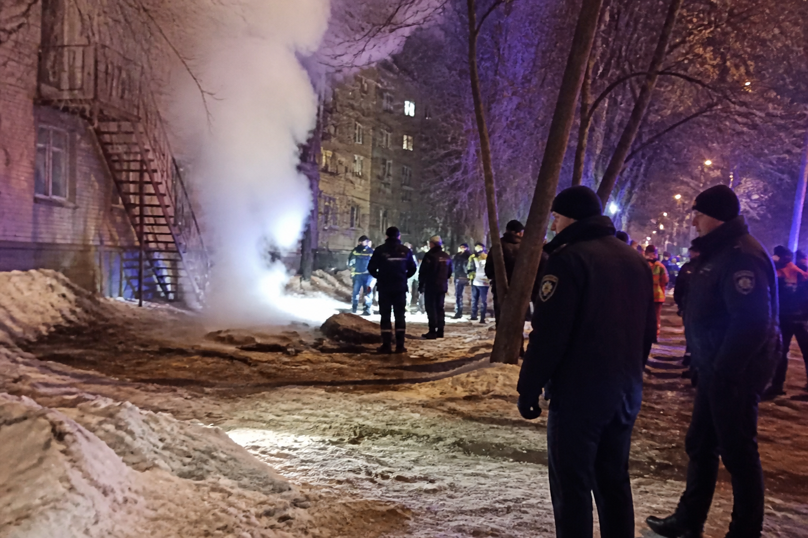
Непроизводственный травматизм
Гостиница «Карамель», Пермь (2020)
Реальный случай гибели граждан при аварии теплосети
Поздней ночью 20 января 2020 года номера пермской гостиницы «Карамель», работавшей в подвале дома, заполнил кипяток. Вода прибывала слишком быстро и лилась прямо из стены. Все девять номеров затопило теплоносителем, перегретым до 150 °C. Запасной выход был закрыт. В ту ночь погибли четверо взрослых и четырёхлетняя девочка. Прорвало магистральный трубопровод в 100 м от подвала — вода затекла по бетонному желобу через негерметизированную гильзу трубы ХВС.
08 / 16

Slide 9
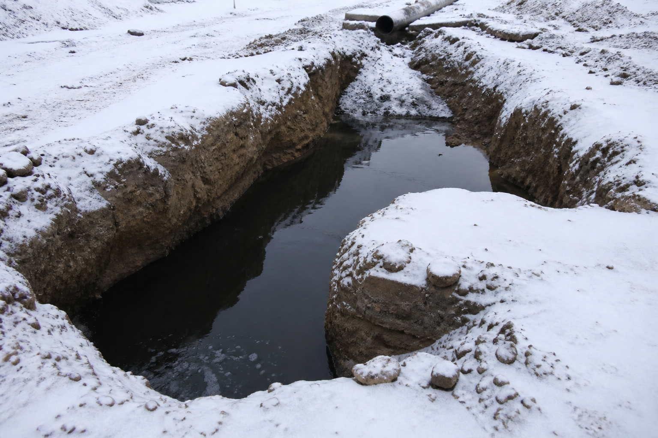
Непроизводственный травматизм
Котлован в г. Купино, Новосибирская область (2019)
Гибель гражданского лица из-за незакрытого котлована
В сентябре 2019 г. в г. Купино для устранения прорыва трубопровода работниками МУП «Теплосети» разрабатывался котлован. Прорыв устранили, но котлован временно не засыпали для последующего ремонта. В нарушение норм ограждения были из подручных средств, яма не закрыта. В первых числах ноября в котлован, заполненный водой, упала 48-летняя женщина. Она не смогла самостоятельно выбраться и утонула.
09 / 16

Slide 10
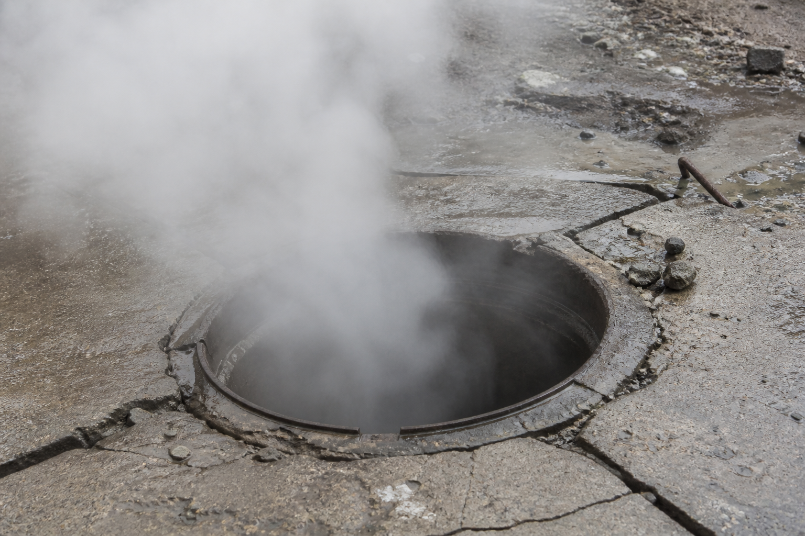
Непроизводственный травматизм
Жертвы на теплосетях — лица без определённого места жительства
Опасность тепловых камер для граждан
Часто жертвами на теплосетях становятся лица без определённого места жительства, которые живут в тепловых камерах и пользуются горячей водой. Нередко из-за неисправности дренажной запорной арматуры происходит быстрое запаривание тепловой камеры, ухудшая видимость, а заполнение горячей водой не оставляет никаких шансов на спасение.
10 / 16

Slide 11
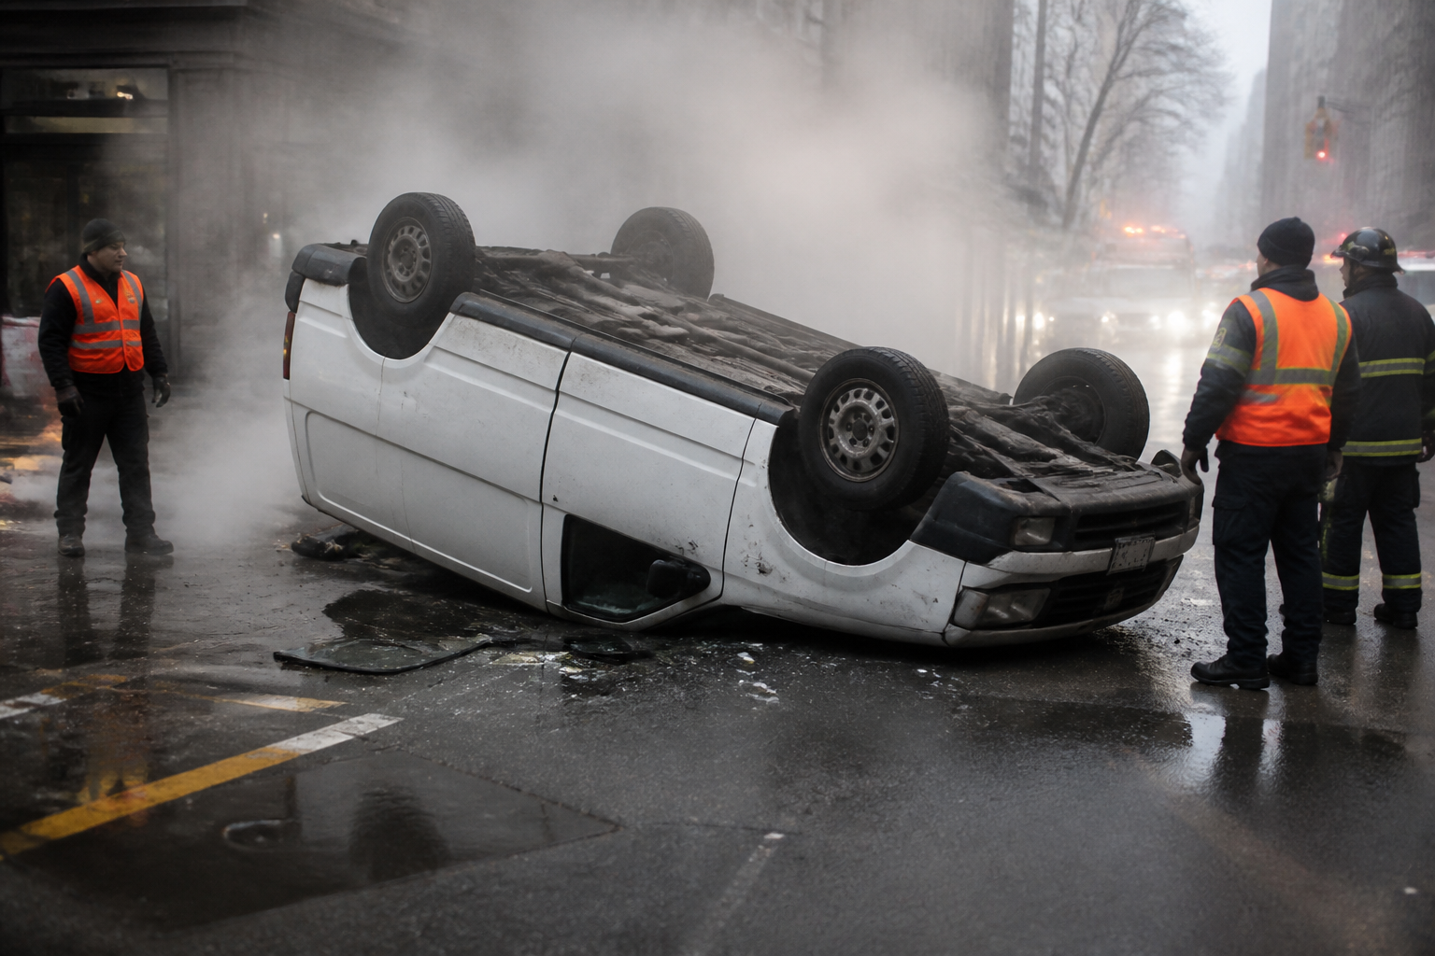
Непроизводственный травматизм
Автомобилисты в опасной зоне
Гражданский травматизм при авариях тепловых сетей
Половина пострадавших из числа гражданского населения приходится на автомобилистов, которые в силу личной невнимательности или неудовлетворительной организации аварийно-восстановительных работ попадают в опасную зону.
11 / 16

Slide 12
Производственный травматизм
Производственный травматизм и несчастный случай
Ключевые определения
Производственный травматизм — совокупность травм, полученных работающими на производстве и вызванных несоблюдением требований безопасности труда. Производственная травма всегда является результатом несчастного случая.
Несчастный случай на производстве — случай воздействия на работающих опасного производственного фактора при выполнении трудовых обязанностей или заданий руководителя работ. Также — событие, в результате которого застрахованный получил увечье при исполнении обязанностей по трудовому договору (ст. 3 ФЗ № 125-ФЗ, ст. 227 ТК РФ).
12 / 16

Slide 13
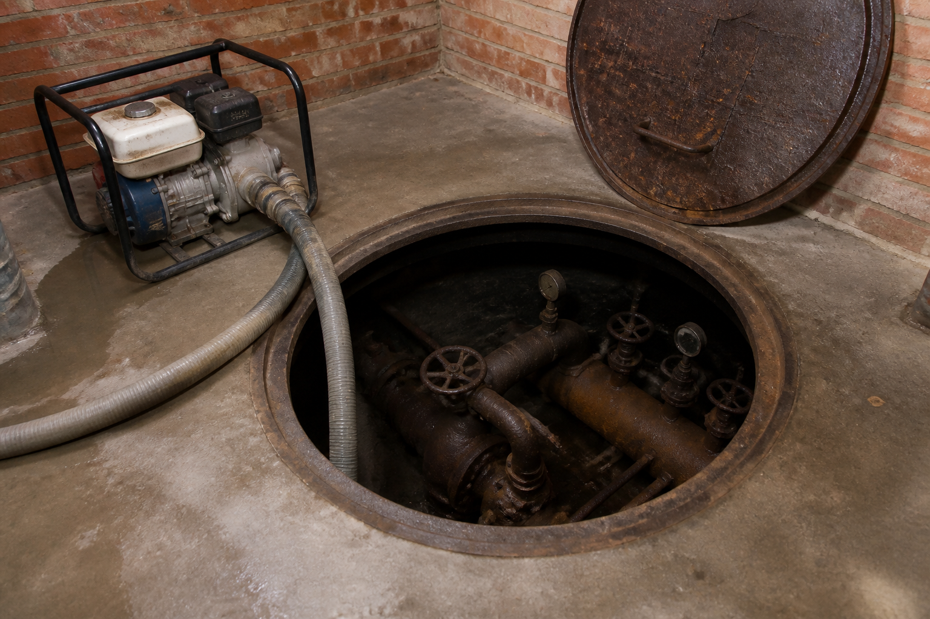
Производственный травматизм
Случай в тепловой камере, Пермь (21.03.2018)
Тяжёлый ожог слесаря при ремонте трубопровода
21 марта 2018 г. ремонтная бригада «Пермской сетевой компании» устраняла дефект подающего трубопровода. В 4:30 слесарь спустился в тепловую камеру для открытия дренажной задвижки. Пол камеры был покрыт горячей водой (около 80 °C) глубиной около 200 мм. При спуске слесарь по неизвестной причине упал в горячую воду. Самостоятельно выбрался и был госпитализирован с ожогами III степени обеих ног и одной руки (51% поверхности тела). Травма квалифицирована как тяжёлая.
13 / 16

Slide 14
Классификация травматизма
Основные виды производственных травм
В зависимости от травмирующего объекта принято выделять:
Виды травм
01
а) Поддерживать ПС в работоспособном состоянии: соблюдать графики технических освидетельствований, технического обслуживания и планово-предупредительных ремонтов. Если срок службы истёк — необходимо заключение экспертизы промышленной безопасности о возможности его продления.
01
порезы
02
ожоги
03
переломы
… ещё 2
Классификация травм шире: по фактору, числу пострадавших и тяжести.
14 / 16

Slide 15
Классификация травматизма
Классификация производственного травматизма
Производственные травмы классифицируются по нескольким признакам:
Оси классификации
01
а) Поддерживать ПС в работоспособном состоянии: соблюдать графики технических освидетельствований, технического обслуживания и планово-предупредительных ремонтов. Если срок службы истёк — необходимо заключение экспертизы промышленной безопасности о возможности его продления.
01
виды травм: порезы, ожоги, переломы, ушибы, ампутации, вывихи
02
вид травмирующего фактора: механические, термические, химические, электрические, комбинированные
03
количество пострадавших: одиночные, групповые
Эксплуатация ПС при наличии нарушений требований по установке — запрещена. Дефекты, выявленные при техническом обслуживании, устраняются до возобновления работы.
15 / 16

Slide 16
Классификация травматизма
Классификация причин производственного травматизма
На законодательном уровне единой классификации нет — приведён общий перечень
Технические причины
Конструкторские недостатки, неисправности машин и механизмов, несовершенство технологического процесса, низкий уровень механизации.
Санитарно-гигиенические
Нарушение санитарных норм, отсутствие санитарно-бытовых помещений, плохая организация рабочего места.
Приведённая классификация позволяет выделять не только виды травм, но и их причины.
Организационные факторы
Нарушение правил эксплуатации транспорта и оборудования, низкий уровень организации погрузочно-разгрузочных работ, нарушение режима труда и отдыха.
Психофизиологические
Нарушение дисциплины труда, употребление алкоголя на рабочих местах, умышленное нанесение травм, переутомление.
16 / 16

